Slide 1

Администрация Красноармейского сельского поселения Орловского района Ростовской области
Исполнение бюджета
Красноармейского
сельского поселения
за 2020 год

Slide 2
Подготовлена
бюджетная
отчетность
в составе форм, предусмотренных п. 11 Инструкции, утвержденной приказом Минфина РФ от 28.12.2010 №191н
Представлена в Контрольно-счетный орган Орловского района
26 марта 2021 года
(заключение по проверке от 05.04.2021 года)
Проект отчета за 2020 год представлен в Собрание
Депутатов
26 апреля 2021 года
Проект отчета опубликован на официальном сайте Администрации Красноармейского сельского поселения и в Информационном бюллетене Красноармейского сельского поселения 29.04.2021 № 190
Отчет опубликован на официальном сайте Администрации Красноармейского сельского поселения и в Информационном бюллетене Красноармейского сельского поселения 27.05.2021 № 192

Slide 3
Основные характеристики бюджета
Красноармейского сельского поселения за 2020 год тыс. рублей
Показатель | Плановые бюджетные назначения | исполнено | % исполнения
Доходы, Всего | 19589,1 | 20234,6 | 103,3
Расходы, Всего | 22155,9 | 20232,9 | 31,3
Дефицит – Профицит + | -2566,8 | 1,7

Slide 4
Структура исполнения доходов бюджета
Красноармейского сельского поселения в 2020 году
20234,6 (тыс.рублей)

Slide 5
Динамика исполнения доходов бюджета
Красноармейского сельского поселения
(тыс. рублей)

Slide 6
Динамика исполнения собственных доходов бюджета Красноармейского сельского поселения
(тыс. рублей)

Slide 7
Безвозмездные поступления бюджету Красноармейского сельского поселения
Наименование | 2019 год (факт) | 2020 год (факт) | темп роста
 | тыс. рублей | тыс. рублей | %
ИТОГО | 8873,3 | 10839,5 | 22,2
в том числе:
Дотации | 7484,3 | 7554,2 | 1,0
Субвенции | 208,4 | 231,3 | 11,0
Иные межбюджетные трансферты | 1180,6 | 3054,0 | 158,7

Slide 8
Структура исполнения расходов бюджета
Красноармейского сельского поселения в 2020 году
20232,9 (тыс.рублей)

Slide 9
Динамика исполнения расходов бюджета
Красноармейского сельского поселения
(тыс. рублей)

Slide 10
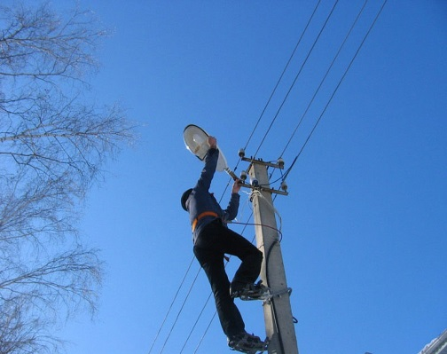
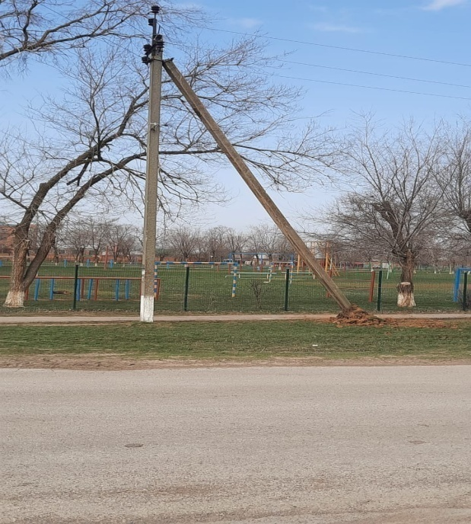

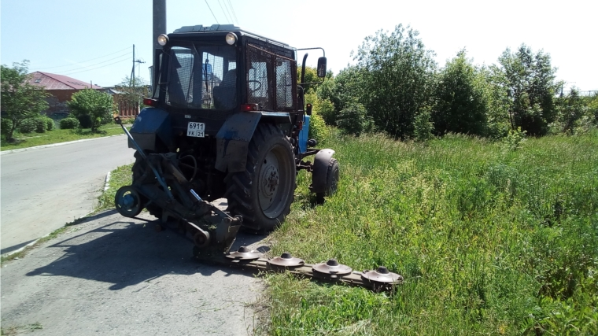
Расходы на БЛАГОУСТРОЙСТВО территории Красноармейского сельского поселения за 2020 год
Содержание сетей уличного освещения, замена ламп – 1938,5 тыс. рублей:
в том числе, ремонт уличного освещения за счет районного бюджета 581,2 тыс. рублей
Выкос сорной растительности – 412,4 тыс. рублей
Приобретены травокосилки –
40 тыс. рублей

Slide 11
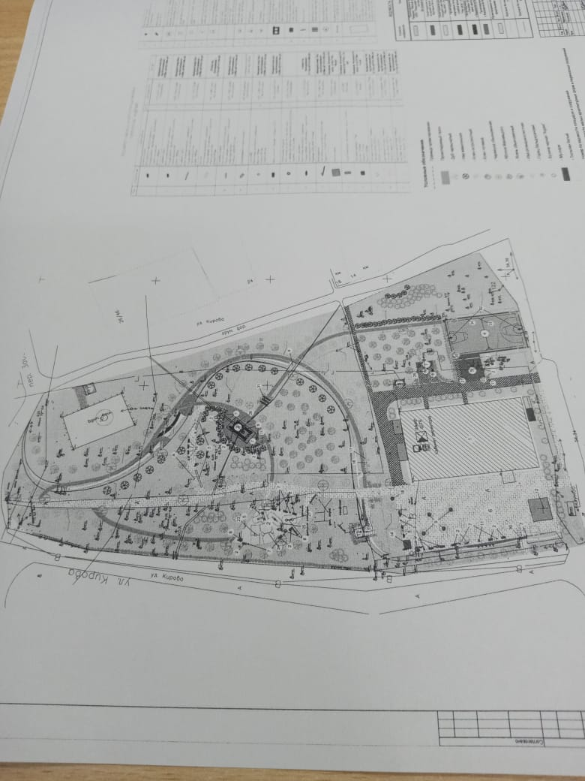
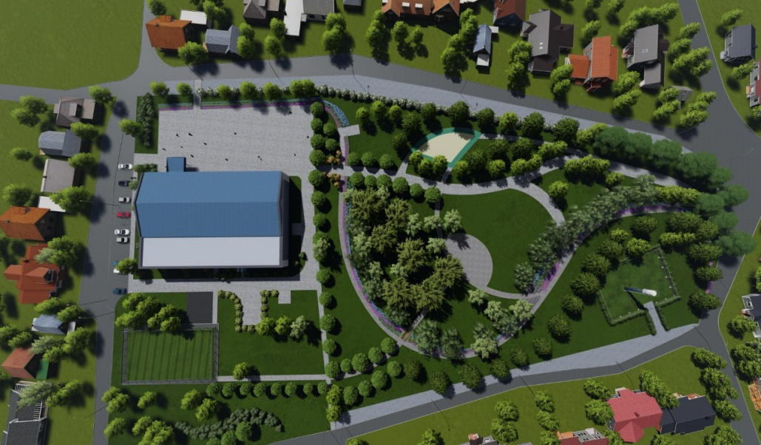
Общественная территория, расположенная по адресу:
Ростовская область, Орловский район, п. Красноармейский, ул. Кирова, 10 (благоустройство)
- Изменение топосъемки – 18,0 тыс. рублей;
- Разработка инженерных изысканий – 500,0 тыс. рублей;
- Разработка ПСД – 599,0 тыс. рублей

Slide 12
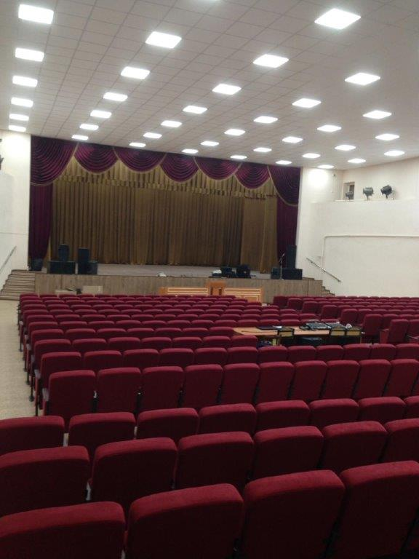
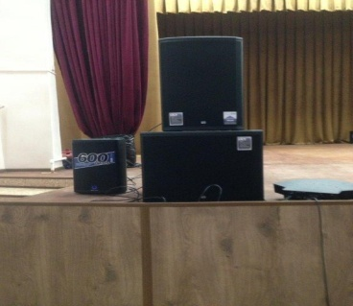
Обеспечение материально-технической базы здание Красноармейского СДК
2072,8 тыс.рублей
(кресла и звукотехническое оборудование)

Slide 13
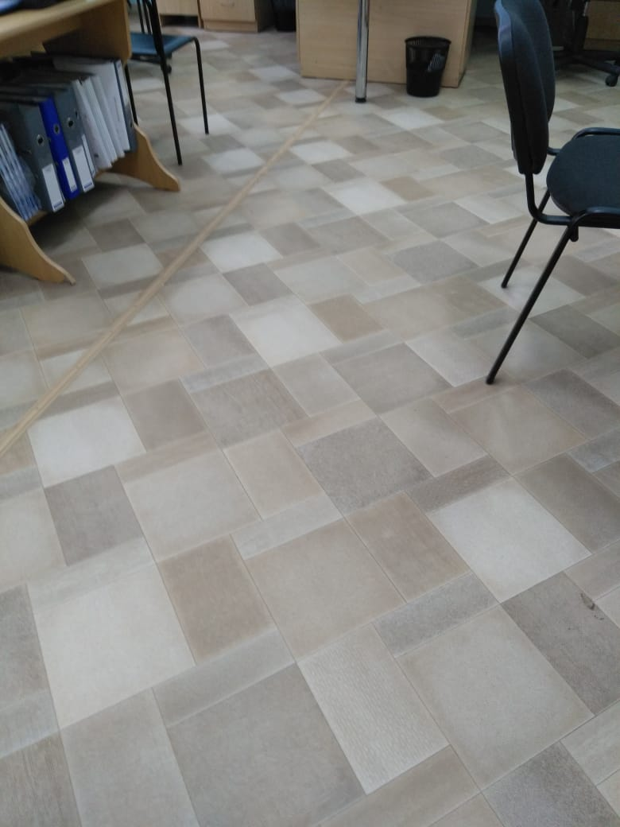
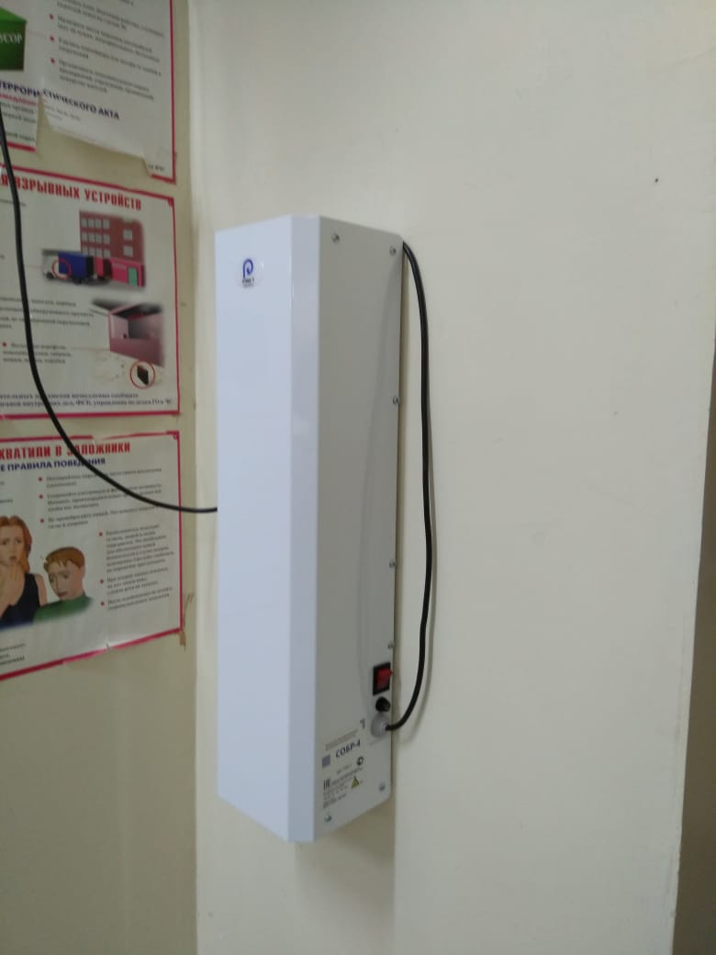
Обеспечение материально-технической базы здание Администрации Красноармейского сельского поселения
Замена напольного покрытия в кабинетах – 228,7 тыс. рублей
Приобретены светильники обеззараживающие бактерицидные рециркуляторы – 45,0 тыс. рублей

Slide 14
Контактная информация
Администрация Красноармейского сельского поселения Орловского района Ростовской области
347500, Ростовская область, Орловский район,
пос. Красноармейский, пер. Красноармейский, д.22
Руководитель: Глава Администрации Красноармейского сельского поселения – Богуш Александр Сергеевич
Тел.: 8 (86375) 21-7-07;
8 (86375) 21-7-40;
8 (86375) 21-8-59.
E-mail: sp29309@donpac.ru
График (режим) работы:
понедельник-пятница с 08.00 до 16.00
перерыв с 12.00 до 13.00

